Slide 1
VeriTabanı Dersi 8. Laboratuvarı 09.12.2019
Arş. Gör. Nurgül YÜZBAŞIOĞLU USLU

Slide 2
Laboratuvar Programı
Hafta 1 - SQL’e giriş; DDL ve DML komutlarına giriş
Hafta 2 - Postgresql ortamının tanıtımı, Company-db’nin tanıtımı ve Sorgulama örnekleri
Hafta 3 - Tablolarda Kısıt, View ve Sequence İşlemleri; Union, Intersect, Except İşlemleri
Hafta 4 – Quiz 1
Hafta 5 – Tablolarda Gruplama ve Sıralama Fonksiyonları
Hafta 6 - JDBC ile Veri Tabanına Bağlanıp Sorgu Yapma Uygulamaları
Hafta 7 - PL/pgSQL Fonksiyon Tanımı
Hafta 8 – Quiz 2
Hafta 9 - PL/pgSQL Alias, Record/Cursor ve Trigger Tanımları
Hafta 10 - Xquery Yapısı ve Örnekleri
Hafta 11 – Quiz 3

Slide 3
Xquery Nedir?
W3C standartı.
Bir sorgulama dili (Q.L.)
XML dosyaları içerisinde arama yapabilmek için geliştirilmiştir yapısal bir dil.
tag (<book></book>, <fname></lname>) üzerinde arama gerçekleştiren bir yapı.
Veritabanı için SQL ne ise, XML için de Xquery o.
SQL ifadalerinin tamamını Xquery’de de gerçekleyebiliyoruz.
Web servislerinden bilgi çıkarımında çok daha kullanışlı.
Relational Algebra yok !
Relation yok !

Slide 4
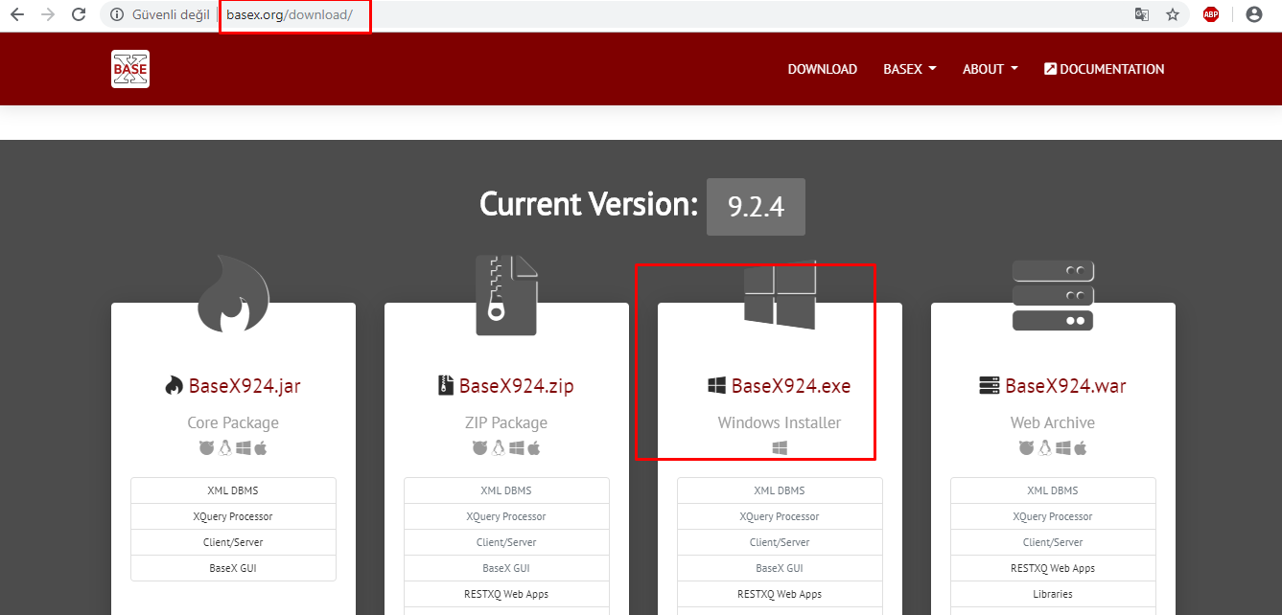
BaseX Kurulumu

Slide 5
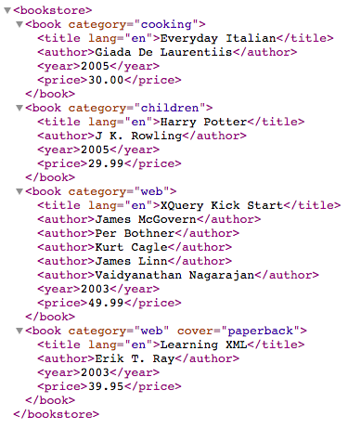
Root Element: bookstore
Element: book, title, author, year, price.
book ->parent
title, author, year, price -> child
Attribute: category

Slide 6
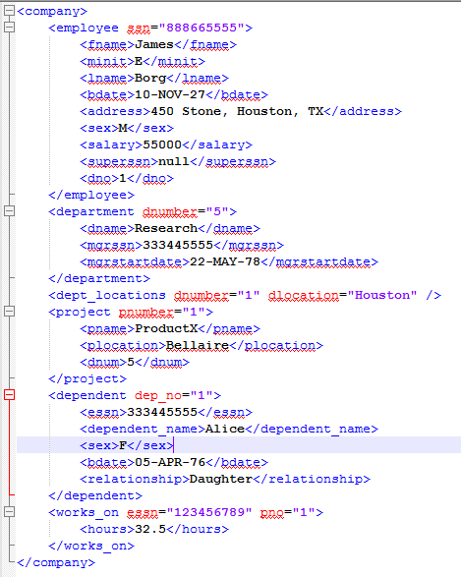
Company.xml Tanıtımı
Root Element: company
Element: employee, department, dname, dnum
Attribute: dnumber, ssn, dep_no

Slide 7
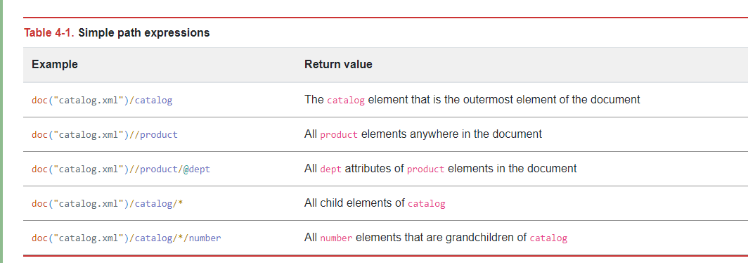

Slide 8
XQUERY FLWOR ifadeleri
For : Bir düğüm dizisini seçer.
Let: Bir değişkene diziyi atar.
Where: Düğümleri filtreler.
Order by: Düğümleri sıralar
Return: Sonuçları döndürür.

Slide 9
Xquery Örnekleri
Örnek 1:
Tüm çalışanların bilgilerini Xpath ve Xquery ile bulunuz.
SELECT * FROM employee;
Xpath: doc("company.xml")/company/employee
Xquery: for $x in doc("company.xml")/company/employee
return $x

Slide 10
Satırları görünmez yapmak istediğimizde;
(: Comment :)
Örnek 2:
Şirkette olan departmanların isimlerini bulan Xquery sorgusunu yazınız.
SELECT dname FROM department;
for $x in doc("company.xml")/company/department
return $x/dname

Slide 11
Örnek 3:
‘Seattle’ da oturan işçinin/işçilerin adını ve doğum tarihini listeleyen Xquery sorgusunu yazınız.
SELECT fname, bdate
FROM employee
WHERE address LIKE '%Seattle%';
for $x in doc("company.xml")/company/employee[matches(address,'Seattle')]
return $x/fname | $x/bdate
Tag’siz listelemek istersek : return data($x/fname | $x/bdate)

Slide 12
Örnek 4:
İsmi ‘Franklin Wong’ olan çalışanın çalıştığı projelerin numaralarını listeleyen Xquery sorgusunu yazınız.
SELECT pno FROM employee, works_on
WHERE fname = 'Franklin' AND lname = 'Wong' AND essn = ssn;
let $com := doc("company.xml")
for $emp in $com//employee
let $ad := $emp/fname
let $soyad := $emp/lname
let $tc := $emp/@ssn
for $wo in $com//works_on
let $etc := $wo/@essn
where
$ad = 'Franklin' and $soyad = 'Wong' and $tc = $etc
return $wo/@pno

Slide 13
Örnek 5:
Şirketin satış departmanının (“Sales”) hangi şehir(ler)de ofisi olduğunu bulan Xquery sorguyu yazınız. Şehirleri alfabetik olarak sıralayın.
SELECT dlocation FROM department d, dept_locations dl
WHERE dname = 'Sales' AND d.dnumber=dl.dnumber;
let $com := doc("company.xml")
for $dep in $com//department
let $disim := $dep/dname
let $dn1 := $dep/@dnumber
for $loc in $com//dept_locations
let $dn2 := $loc/@dnumber
let $dloc := $loc/@dlocation
where
$disim = 'Sales' and $dn1 = $dn2
order by $dloc
return $dloc

Slide 14
Örnek 6:
‘Elizabeth’ isminde akrabası olan çalışanın yöneticisinin (supervisor) adını ve soyadını bulan Xquery sorgusunu yazınız.
SELECT e2.fname, e2.lname FROM employee e1, employee e2, dependent d
WHERE d.dependent_name = 'Elizabeth' AND d.essn = e1.ssn AND e1.superssn =e2.ssn;
let $com := doc("company.xml")
for $emp in $com//employee
let $etc := $emp/@ssn
let $e_stc := $emp/superssn
for $dep in $com//dependent
let $disim := $dep/dependent_name
let $d_tc := $dep/essn
for $sup in $com//employee
let $stc := $sup/@ssn
let $sad := $sup/fname
let $ssoyad := $sup/lname
where
$disim = 'Elizabeth' and $d_tc = $etc and $e_stc = $stc
return $sad | $ssoyad

Slide 15
Örnek 7:
«OperatingSystems» isimli projede çalışanların ve «Software» departmanında çalışanların ad, soyad bilgilerini bulan Xquery sorgusunu yazınız.
let $com := doc("company.xml")
for $proje in $com//project
let $pro_no := $proje/@pnumber
let $pro_isim := $proje/pname
for $wo in $com//works_on
let $wo_pno := $wo/@pno
let $wo_tc := $wo/@essn
for $emp in $com//employee
let $tc := $emp/@ssn
let $ad := $emp/fname
let $soyad := $emp/lname
let $e_dno := $emp/dno
for $dep in $com//department
let $d_no := $dep/@dnumber
let $d_isim := $dep/dname
where
$pro_isim = 'OperatingSystems' and
$pro_no = $wo_pno and
$tc = $wo_tc and
$d_isim = 'Software' and
$d_no = $e_dno
return $ad | $soyad
SELECT fname, lname
FROM employee e, project p, works_on wo
WHERE pname = 'OperatingSystems'
AND p.pnumber = wo.pno AND wo.essn = e.ssn
INTERSECT
SELECT fname, lname
FROM employee e, department d
WHERE dname = 'Software' AND e.dno = d.dnumber;

Slide 16
SABIRLA DİNLEDİĞİNİZ İÇİN TEŞEKKÜRLER..

